Slide 1

Rôle
Arguments de CHERCHE
Arguments de TROUVE
Exemple d’utilisation de CHERCHE
Exemple d’utilisation de TROUVE
Exemple avec CHERCHE et STXT
Arguments de STXT
Programme de cours
CHERCHE – TROUVE - STXT

Slide 2

FONCTION CHERCHE – TROUVE - STXT
Rôle…
La fonction CHERCHE renvoie la position d'une chaîne de caractère recherché. Elle n'est pas sensible à la casse des caractères (majuscule – minuscule).
La fonction TROUVE permet elle aussi de retracer la position d’un caractère situé dans une chaîne de caractères mais contrairement à CHERCHE, celle-ci prend en compte si un caractère est en majuscule ou non.

Slide 3
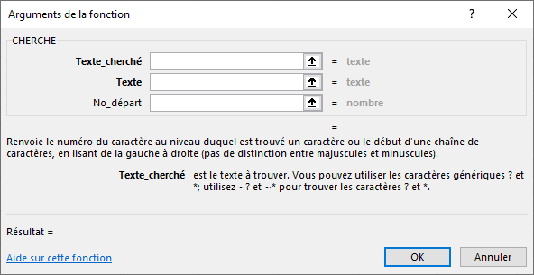
FONCTION CHERCHE – TROUVE - STXT
Arguments de CHERCHE…
La fonction CHERCHE comporte 2 arguments obligatoires :
Texte_cherché
Texte
Et 1 argument optionnel :
No_départ

Slide 4
FONCTION CHERCHE – TROUVE - STXT
Arguments de CHERCHE…
Cellule dans laquelle doit s’effectuer la recherche
Texte recherché
A partir du nième caractère de gauche

Slide 5
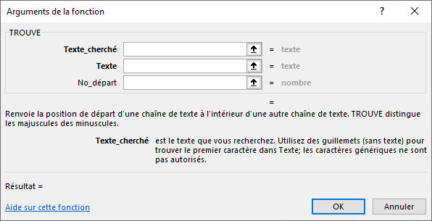
FONCTION CHERCHE – TROUVE - STXT
Arguments de TROUVE…
La fonction TROUVE comporte 2 arguments obligatoires :
Texte_cherché
Texte
Et 1 argument optionnel :
No_départ

Slide 6
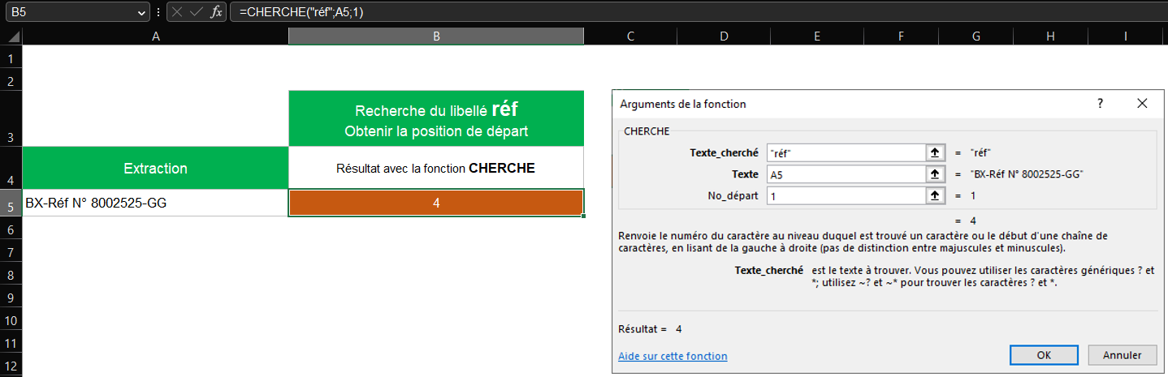
FONCTION CHERCHE – TROUVE - STXT
Exemple d’utilisation de CHERCHE…
La chaine de caractères "réf" est trouvée dans la cellule A5 à partir du 4ème caractère de gauche. La fonction ne fait de distinction entre les majuscules et minuscules

Slide 7
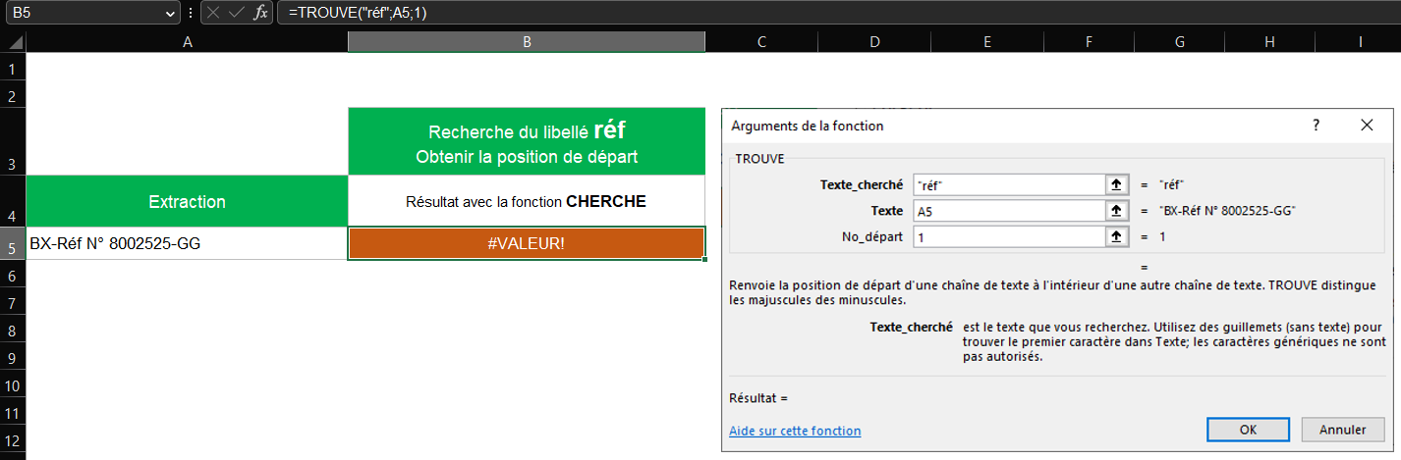
FONCTION CHERCHE – TROUVE - STXT
Exemple d’utilisation de TROUVE…
La fonction TROUVE renvoie une valeur d’erreur car elle effectue la recherche exacte en faisant la distinction entre majuscule et minuscule. La chaine de caractère "réf" est absente dans la cellule A5.

Slide 8
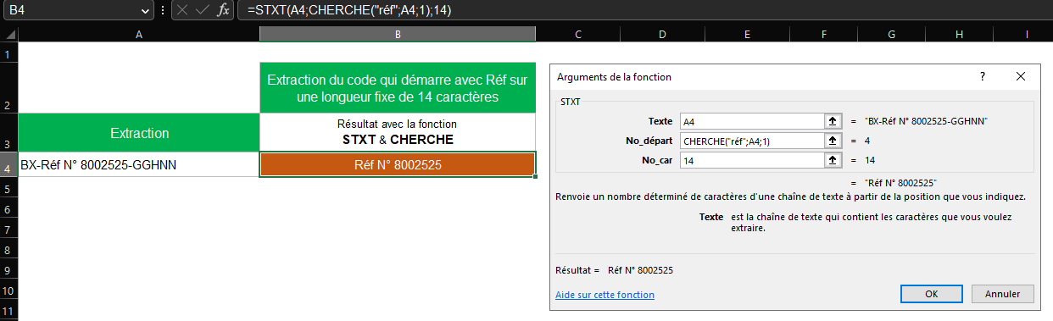
FONCTION CHERCHE – TROUVE - STXT
Exemple avec CHERCHE et STXT…
=STXT(A4;CHERCHE("réf";A4;1);14)
Cellule qui contient le texte à extraire
Position du premier caractère à extraire
Nombre de caractères à extraire

Slide 9
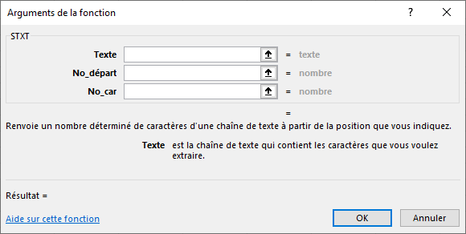
FONCTION CHERCHE – TROUVE - STXT
Arguments de STXT…
Position du premier caractère à extraire
Cellule qui contient le texte à extraire
Nombre de caractères à extraire

